Slide 1
Geluid
Test jezelf

Slide 2
Opgave 1
Zet de juiste eenheid bij de juiste grootheid.
Geluidssterkte – geluidssnelheid- seconde- frequentie- meters-trillingstijd- decibel – hertz- meters per seconde - afstand

Slide 3
Antwoord opgave 1
Grootheid | eenheid
Geluidssterkte | Decibel
Trillingstijd | Seconde
Frequentie | Hertz
Geluidssnelheid | Meter/seconde
Afstand | meters

Slide 4
Opgave 2
Nick hoort in het aangrenzend lokaal een leerling op de zelfgemaakte blokfluit fluiten. Door welke 2 tussenstoffen verplaatst het geluid zich voornamelijk van de blokfluit naar zijn oren?
Kies uit:
Water – lucht- baksteen-glas-hout-glaswol-papier

Slide 5
Antwoord opgave 2
Lucht en baksteen

Slide 6
Opgave 3
Elke ziet in de verte vuurwerk ontploffen. Zij hoort de knal 1,5 s later. De geluidssnelheid bedraagt 340 m/s.
Waarom hoort Elke de knal nadat ze het vuurwerk zag?
Op welke afstand ontplofte het vuurwerk?

Slide 7
Antwoord opgave 3
Licht verplaatst zich sneller dan geluid
Gegeven: t = 1,5 s
v = 340 m/s
Gevraagd: s in m
Formule: s = v x t
Invullen: s = 340 x 1,5
Antwoord: s = 510 m

Slide 8
Opgave 4
Diede ziet op 136 m boven haar hoofd een vuurpijl ontploffen. De geluidssnelheid bedraagt 340 m/s.
Hoeveel seconde later hoort ze de knal?

Slide 9
Antwoord opgave 4
Gegeven: v = 340 m/s
s = 136 m
Gevraagd: t in s
Formule: t = s/v
Invullen: t = 136/340
Antwoord: t = 0,4 s

Slide 10
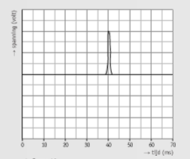
Opgave 5
Om de geluidssnelheid in Rubber te bepalen stuurt Sjaak op t = 0 s een geluidspuls door een rubber staaf van 2 m. Aan het andere uiteinde registreert een sensor de aankomst van de puls. Via verwerking van de computer is in de afgebeelde grafiek te zien na hoeveel seconde de puls bij de sensor aankwam. Bereken de geluidssnelheid door rubber.

Slide 11
Antwoord opgave 5
Gegeven: t = 40 ms = 0,04 s (delen door 1000)
s = 2 m
Gevraagd: v in m/s
Formule: v = s/t
Invullen: v = 2/0,04
Antwoord: v = 50 m/s

Slide 12
Opgave 6
Men wil de diepte van de zee op een bepaalde plek meten. Vanuit een schip stuurt met een geluidssignaal naar beneden. Na 3 s vangt de ontvanger het teruggekaatste geluidssignaal op. De geluidssnelheid in zee bedraagt 1,5 km/s. Hoe diep is de zee?

Slide 13
Antwoord opgave 6
Gegeven: t = 3 s (heen en terug)
v = 1,5 km/s
Gevraagd: s in km (mag ook m)
Formule: s = v x t
Invullen: s = 1,5 x 3
Antwoord: s = 4,5 km (heen en terug)
De diepte van de zee is 2,25 km. (alleen heen, dus :2)

Slide 14
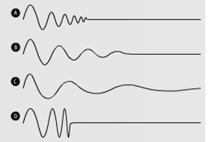
Opgave 7
Een stemvork met een dunne stift aan het uiteinde wordt van links naar rechts over het papier getrokken. Dit gebeurd met constante snelheid. De trilling dooft vrij snel uit. Welke van de figuren geeft dit het beste weer A, B, C of D.

Slide 15
Antwoord opgave 7
Figuur B.
De trillingen staan even ver uit elkaar, maar wordt steeds kleiner.

Slide 16
Opgave 8
Evelien loopt door een bergpas. Als ze een schreeuw geeft hoort ze deze even later enkele malen terug.
Hoe heet dit verschijnsel
Nagalm
Resonantie
Zweving
Echo

Slide 17
Antwoord opgave 8
D

Slide 18
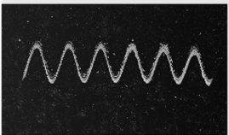
Opgave 9
Marco slaat een stemvork aan en haalt hem over een beroete plaat.
Hiernaast zie je het patroon. Hoeveel trillingen zie je?

Slide 19
Antwoord opgave 9
6 trillingen

Slide 20
Opgave 10
Het golfspoor van Marco uit opgave 9 is in 0,03 s gemaakt.
Wat is de trillingstijd?
Wat is de frequentie?

Slide 21
Antwoord opgave 10
Er zijn 6 trillingen gemaakt in 0,03 s.
Eén trilling duurt dan 0,03/6=0,005 s
T = 0,005 s
F = 1/T = 1/0,005 = 200 Hz

Slide 22
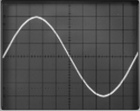
Opgave 11
Op een oscilloscoop is een toon afgebeeld. De tijdsbasis is ingesteld op 0,2 ms/div.
Dit betekend dat 1 hokje 0,2 ms voorstelt.
Bepaal de frequentie van deze toon.

Slide 23
Antwoord opgave 11
T = 10 x 0,2 ms = 2 ms = 0,002 s
f = 1/T = 1/0,002 = 500 Hz

Slide 24
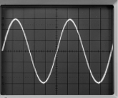
Opgave 12
Op een oscilloscoop is een toon afgebeeld. De tijdsbasis is ingesteld op 2 ms/div.
Dit betekend dat 1 hokje 2 ms voorstelt.
Bepaal de frequentie van deze toon.

Slide 25
Antwoord opgave 12
T = 5 x 2 ms = 10 ms = 0,01 s
f = 1/T = 1/0,01 = 100 Hz

Slide 26
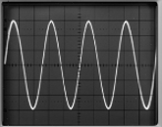
Opgave 13
Op een oscilloscoop is een toon afgebeeld. De tijdsbasis is ingesteld op 1 ms/div.
Bepaal de frequentie van deze toon.

Slide 27
Antwoord opgave 13
T = 2,5 x 1 ms = 2,5 ms = 0,0025 s
f = 1/T = 1/0,0025 = 400 Hz

Slide 28
Opgave 14
Op de volgende dia zie je in figuur 23a zie je 4 verschillende beelden van een oscilloscoopscherm (met dezelfde instelling)
Daarnaast staat in figuur 23b een diagram met 4 verschillende gebieden. Geef in figuur 23b in elk gebied het bijbehorende beeld uit figuur 23 a aan.

Slide 29
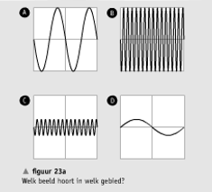
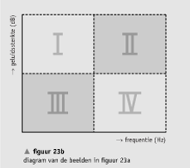

Slide 30
Antwoord opgave 14
I -> A
II -> B
III -> D
IV -> C

Slide 31
Opgave 15
Bij een saxsolo van Candy Dulfer meet Tom op vijf meter van het podium en (gemiddelde) geluidssterkte van 93 dB. Even later doen er nog drie andere saxofonisten mee die allen even hard spelen als Candy. Wat zal de dB-meter nu aangeven?

Slide 32
Antwoord opgave 15
Van 1 naar 2: 3 dB extra
Van 2 naar 4: 3 dB extra
Totaal dus 93 + 6 = 99 dB

Slide 33
Opgave 16
Bij een saxsolo van Candy Dulfer meet Tom op vijf meter van het podium en (gemiddelde) geluidssterkte van 93 dB.
Hoeveel saxofonisten zouder er in theorie op het podium moeten staan om de pijngrens (120 dB) te bereiken?

Slide 34
Antwoord opgave 16
-> 93 dB
2 -> 96 dB
4 -> 99 dB
8 -> 102 dB
16 -> 105 dB
32 -> 108 dB
64 -> 111 dB
128 -> 114 dB
256 -> 117 dB
512 -> 120 dB
Dus 512 saxofoons

Slide 35
Opgave 17 – moeilijk – test jouw inzicht
Het zaagblad van een cirkelzaag heeft 26 tandjes. Bij het zagen maakt het zaagblad 2400 omwentelingen per minuut. Je hoort dan een snerpend geluid. Bereken de frequentie van het geluid.

Slide 36
Antwoord opgave 17
2400 omwentelingen per minuut is 40 omwentelingen per seconde.
40 x 26 = 1040 Hz

